Slide 1
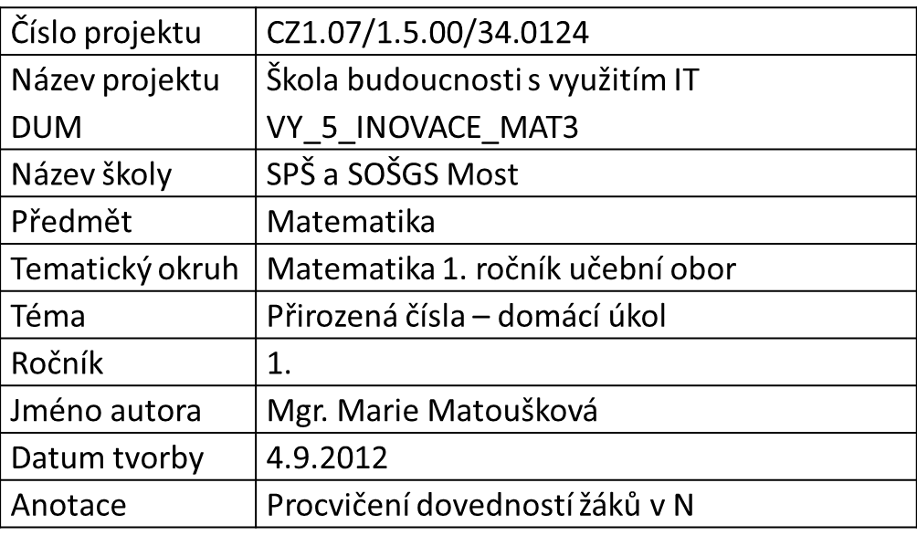

DIGITÁLNÍ UČEBNÍ MATERIÁL

Slide 2
Přirozená čísla
Domácí úkol
operace v N

Slide 3
Procvičování:
(63+19).12=
(87-70).15=
(192+46):7=
(214-46):8=
984
567
34
21

Slide 4
Doplň tabulku:
x | 245 | 59 | 401 | 38 | 1 256 | 387 | 675 | 784
+36
x | 245 | 149 | 401 | 332 | 1 256 | 387 | 675 | 784
-58
x | 26 | 57 | 112 | 302 | 434 | 721 | 188 | 216
.3

Slide 5
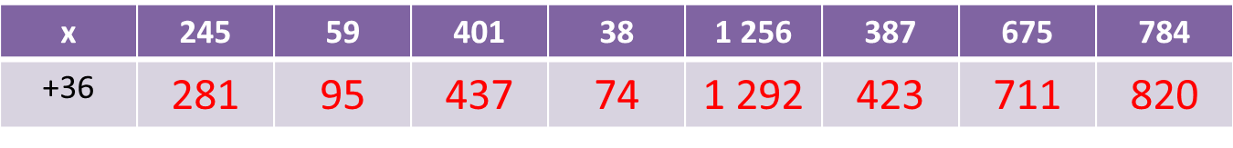
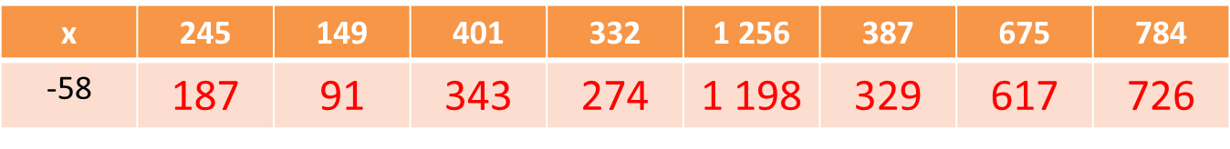
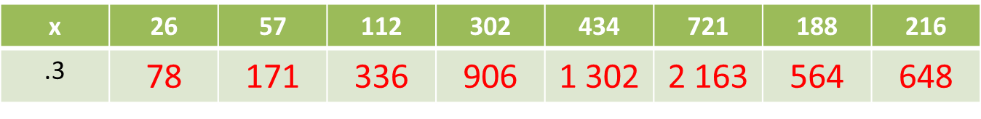
Doplň tabulku:

